Slide 1

35-5
These materials are by the Kongki Ka Project and are made available to you under the terms of the Creative Commons Attribution ShareAlike license 4.0.
You have permission to share and redistribute these materials in any format and to make reasonable revisions and adaptations of this translation, provided that:
You include the above licence and source information.
If you redistribute these materials or create derivatives, you must distribute your contributions under the same license as the original.
Nepali text is from Nepali Holy Bible: Easy-to-Read Version
All rights reserved.
© 2004 Bible League International

Slide 2
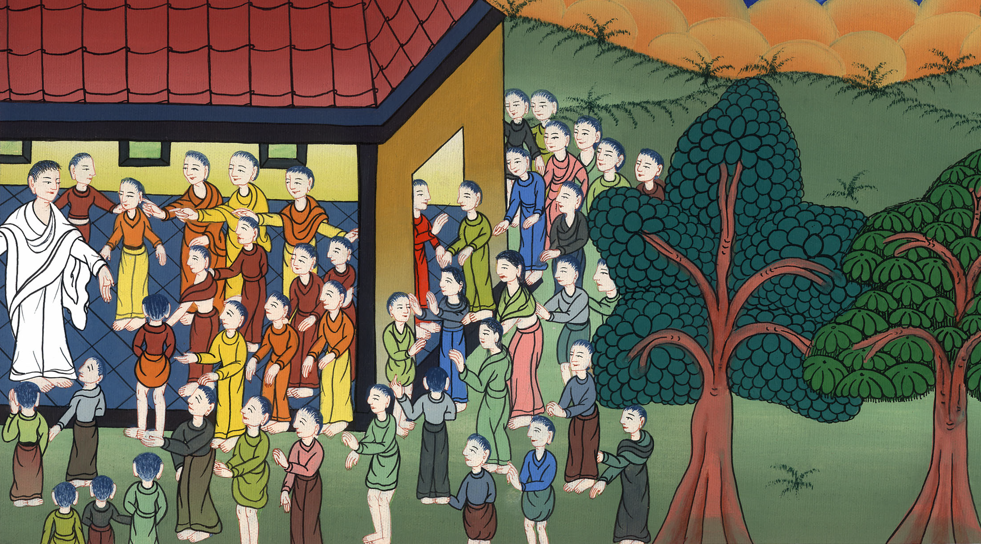
येशू र बालजिबुल
मर्कूस 3:20-35
This work is licensed under a Creative Commons Attribution-ShareAlike 4.0 International License

Slide 3
येशू र बालजिबुल
मर्कूस 3:20-35

Slide 4
येशू र बालजिबुल
मर्कूस 3:20-35
This work is licensed under a Creative Commons Attribution-ShareAlike 4.0 International License

Slide 5
मर्कूस 3:20 त्यसपछि, येशू घर जानुभयो। तर फेरि अनेकौं मानिसहरू त्यहाँ भेला भए, त्यहाँ यति विघ्न मानिसहरू थिए कि येशू र आफ्ना चेलाहरूले भोजन खान पनि पाउनु भएन।

Slide 6
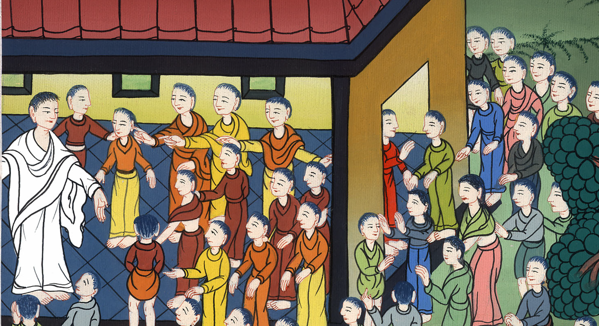
मर्कूस 3:20

Slide 7
21 येशूका परिवारका सदस्यहरूले यी सबै थाहा पाए। तिनीहरूले उहाँको मन ठेगानमा छैन भनी उहाँको जिम्मा लिन तिनीहरू आए।

Slide 8
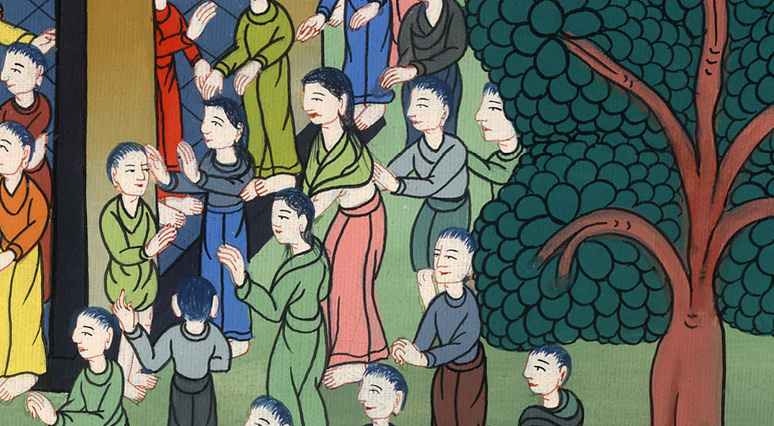
मर्कूस 3:21

Slide 9
22 अनि यरूशलेमबाट आएका व्यवस्थाका शास्त्रीहरूले भने, “बालजिबुल(शैतान) उहाँभित्र रहेको छ! उसले दुष्टआत्मा हरूको मालिकद्वारा अधिकार पाएर मानिसहरूमा भएको दुष्ट आत्माहरू भगाउँदछ।”

Slide 10
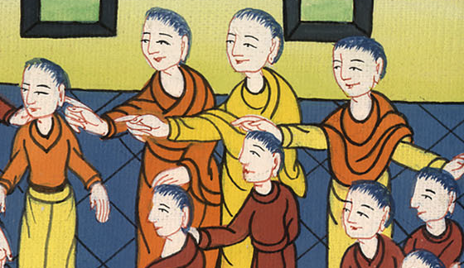
मर्कूस 3:22

Slide 11
23 यसकारण येशूले सबैलाई एकत्र गर्नु भयो अनि मानिसहरूलाई शिक्षा दिनलाई नीति कथाहरूको दृष्टान्त दिनु भयो। येशूले भन्नुभयो, “शैतानले शैतानलाई मानिसहरूबाट कसरी निकाल्न सक्छ?

Slide 12
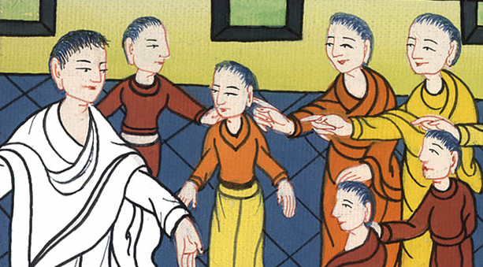
मर्कूस 3:23

Slide 13
24 यदि कुनै राज्य विभक्त भएर आफ्नै विरूद्ध झगडा गरे, त्यो धेरै दिन चल्न सक्तैन। 25 अनि एक परिवार विभक्त भएर, अनि फुट भएका अंश एक अर्कासित लडिरहे त्यो परिवारको रूपमा खडा रहन सक्तैन।

Slide 14
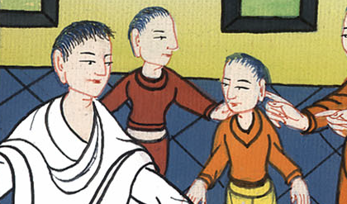
मर्कूस 3:24,25

Slide 15
26 जब शैतान शैतानसंगै र आफ्नै मानिसहरूसंगै झगडा गर्छ त्यो धेरै दिन टिक्न सक्तैन। यो अवस्थामा शैतानको अन्त हुनेछ।

Slide 16
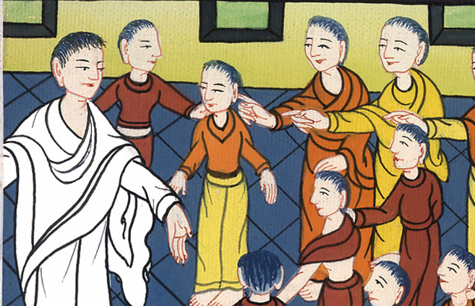
मर्कूस 3:26

Slide 17
27 “यदि कुनै मानिस एकजना बलवान मानिसको घरमा उसका चीजबीज चोर्न भनी पस्न चाहान्छ भने उसले पहिले त्यो बलवान मानिसलाई डोरीले बाँध्नु पर्छ, तब मात्र त्यसले त्यो बलवान मानिसको घरबाट चीजहरू लुट्न सक्दछ।

Slide 18
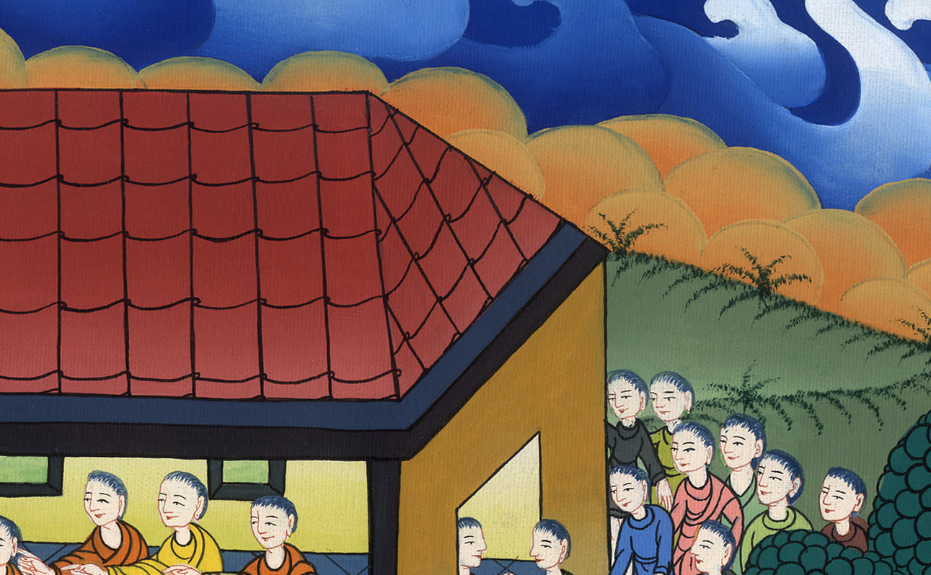
मर्कूस 3:27

Slide 19
28 म तिमीहरूलाई साँचो भन्दछु, मानिसहरूले गरेका सबै पापहरू अनि निन्दाहरू क्षमा हुनेछ।

Slide 20
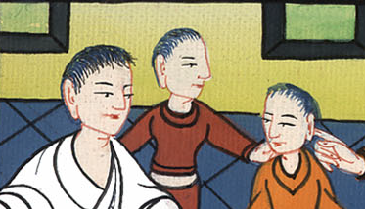
मर्कूस 3:28

Slide 21
29 तर पवित्र आत्माका विरुद्ध कसैले गरेका खराब कुराहरू कहिल्यै क्षमा हुनेछैन। किनभने उ सधैं त्यो पापको दोषी बन्नु पर्नेछ।”

Slide 22
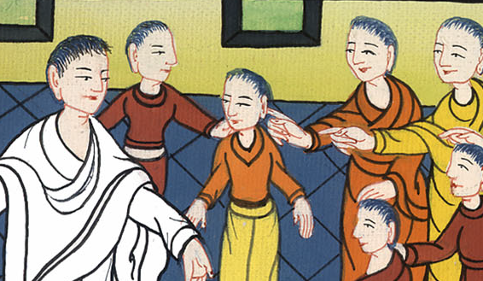
मर्कूस 3:29

Slide 23
30 येशूले यसो भन्नुभयो किनभने शास्त्रीहरूले येशूभित्र दुष्टात्मा रहेको छ भनेका थिए।

Slide 24
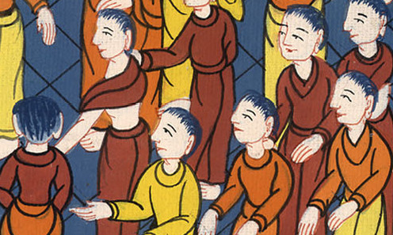
मर्कूस 3:30

Slide 25
31 तब येशूका आमा र भाइहरू आए, उनीहरू बाहिरै खडा भएर एकजनालाई येशूलाई बोलउन पठाए।

Slide 26
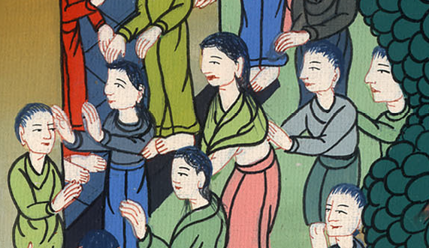
मर्कूस 3:31

Slide 27
32 धेरै मानिसहरू येशूको वरिपरि बसेका थिए। तिनीहरूले येशूलाई भने, “तापईका आमा र भाइहरू तपाईंलाई पर्खी बाहिर बसिरहेकाछन्।”

Slide 28
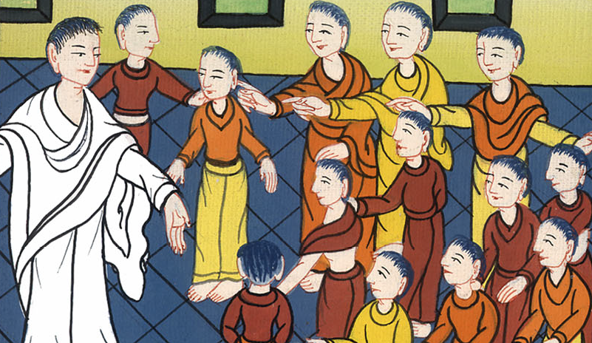
मर्कूस 3:32

Slide 29
33 येशूले उत्तर दिनु भयो, “को चाँहि मेरा आमा हुन्? को चाँहि मेरा भाइहरू हुन्?” 34 तब येशूले आफ्ना वरिपरि गोलो भएर बसेका मानिसहरूलाई हेर्नुभयो। उहाँले भन्नुभयो, “यी मानिसहरू नै मेरा आमा र भाइहरू हुन।

Slide 30
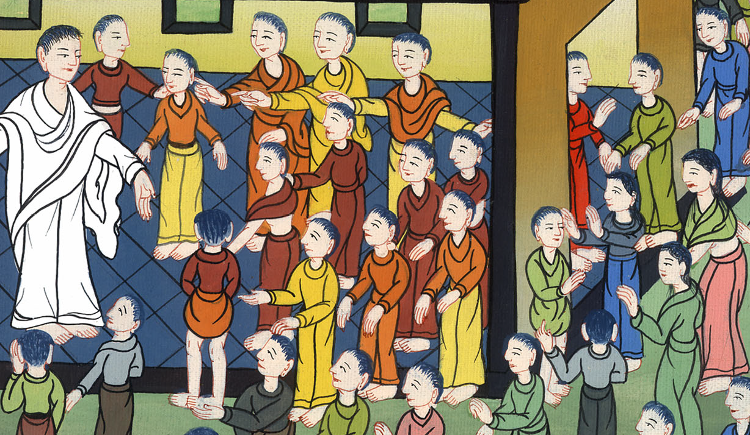
मर्कूस 3:33,34

Slide 31
35 मेरा साँच्चा भाइ बहिनीहरू र आमा तिनीहरूनै हुन् जसले परमेश्वरले चाहे अनुसार कर्म गर्दछन्।”

Slide 32
मर्कूस 3:35

